Slide 1
Re-Formatiert
Live Escape Game zum Thema Reformation

Slide 2

Ablauf
9.00-10.15 Begrüßung und Einstieg ins Thema
10.15 Pause
10.30-12.15 2 Arbeitsgruppen
  1
    Escape Room Erfahrung
    Reflexion
    Eigene Ideen zur Weiterentwicklung
  2
    Ein feste Burg ist unser Gott…
12.30 Mittagessen
13.30-15.00 Arbeitsgruppenwechsel
15.00 Absprachen und Feedback
15.30 Schluss

Slide 3

Merkmale
Üblicherweise
Ein Team
Eine Aufgabe
Eine Stunde
Ein abgeschlossener Raum / mehrere kleine Räume, die die Gruppe verlassen muss.
  Es entwickeln sich auch andere Formen.
Geschichte
Rätsel

Slide 4
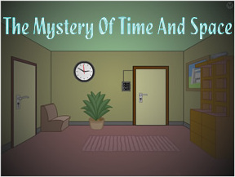
Entstehung
Wurzeln in Text Adventures der 70er und 80er Jahre
Point and Click Adventures
Online Escape Games wie
Mystery Of Time And Space (2001),
Crimson Room (2004)

Slide 5
Entstehung
Live Escape Games:
Takao Kato (SCRAP) in Japan als Großevents (2007) und stationärer Raum (Kyoto 2010)
Attila Gyurkovics (Parapark) in Budapest (2011)
Hintquest, (München, August 2013)
Heute: 342 Anbieter mit 890 Escape Rooms in 164 deutschen Städten und es kommen wöchentlich neue Escape Rooms hinzu.

Slide 6

Warum Escape
Games in der Pädagogik?
Aufgreifen und Weiterentwicklung des Trends
Erlebnispädagogik: Stärkung von Gruppen durch gemeinsames Lösen von Rätseln und Aufgaben
Immersion – Geschichten werden erlebbar
Neugier und Abenteuerlust werden geweckt
Lernen durch Handeln – Selbstwirksamkeit
Lernen mit Spaß

Slide 7

Vorbereitung
Raum
  Größe, Spielbereich
  Atmosphäre
Material
Rätsel und Ablauf gut kennen
Ausprobieren
Mehrfachverwendung

Slide 8

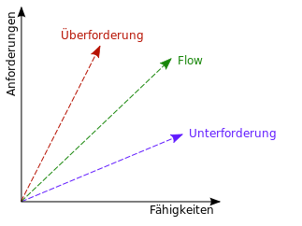
Rätsel
Vielseitig
Kreativ
Ausgewogen

Slide 9

Rolle der Mitarbeitenden
Organisieren
Moderieren
Beobachten
Tipps geben
Motivieren

Slide 10

Nachbereitung
Inhalte
Gruppenprozess
Geistliche Botschaft

Slide 11
Wittenberg
1510-1540

Slide 12
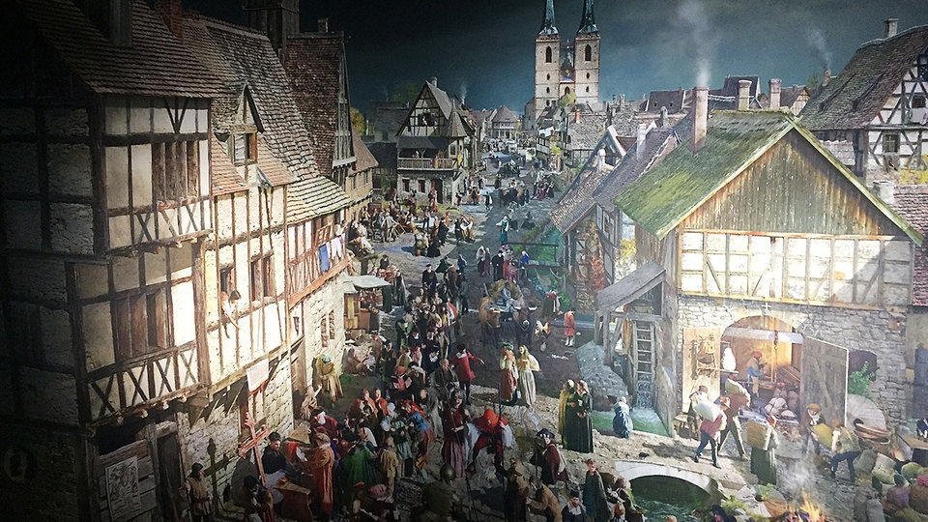
Stadtkirche 1515

Slide 13
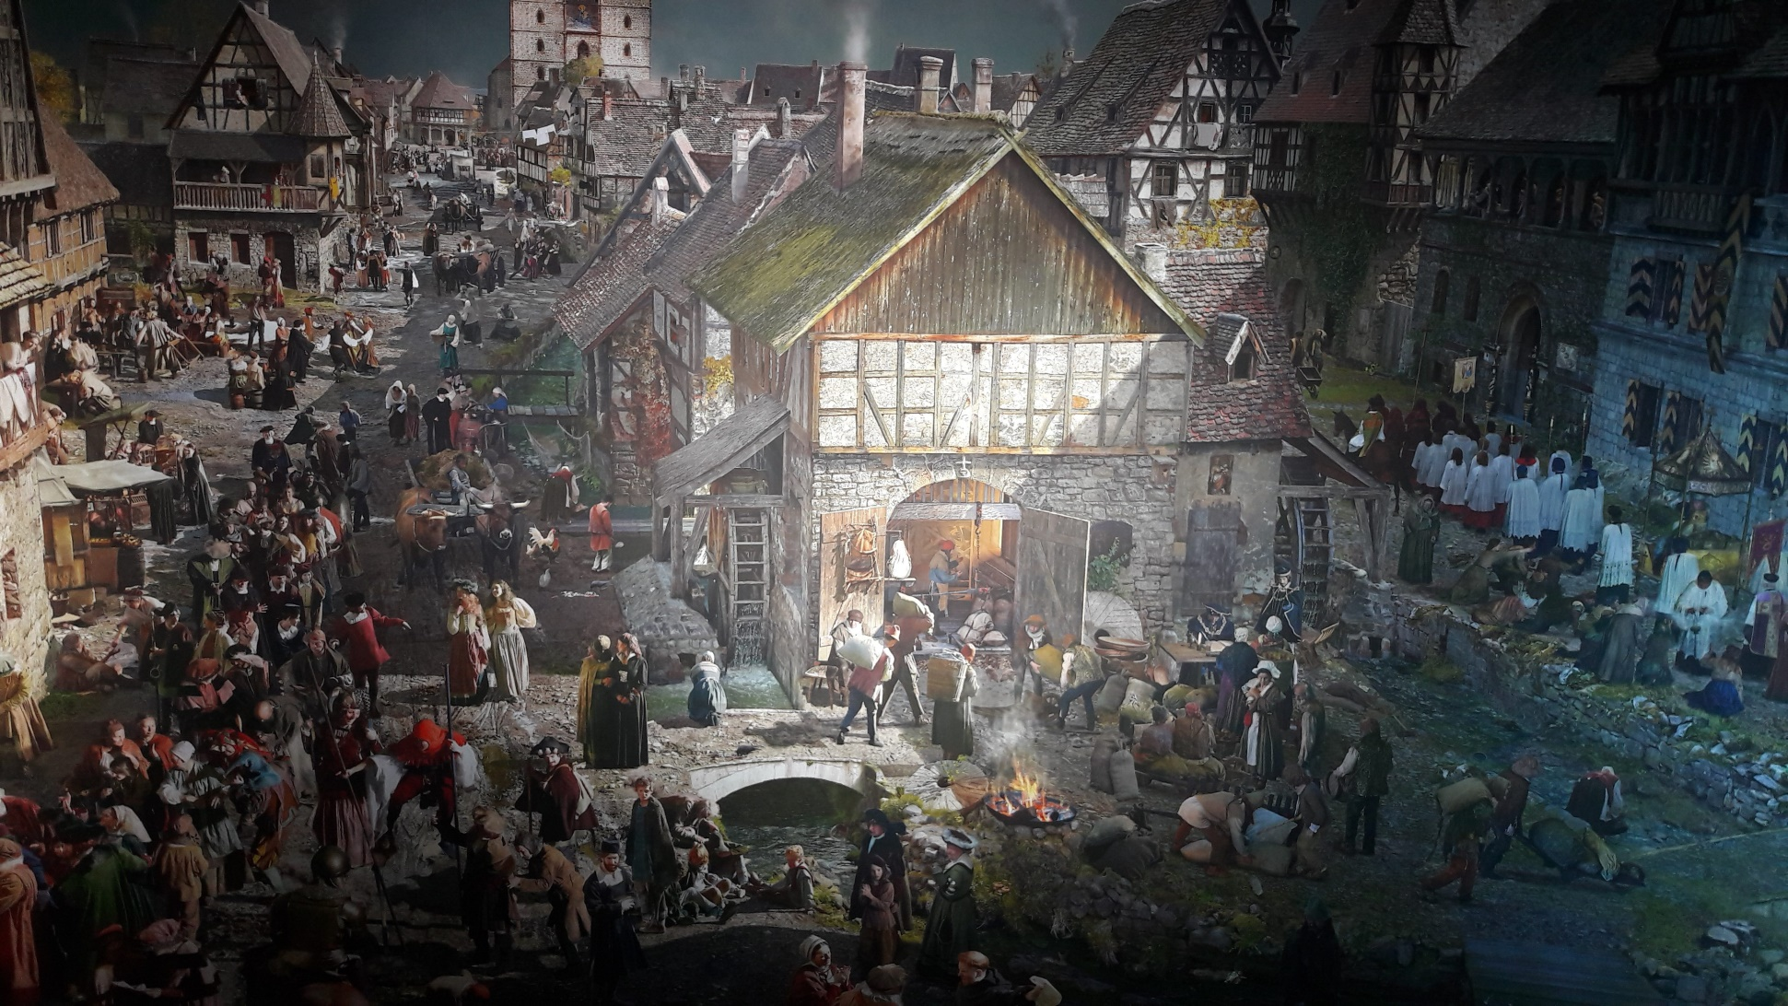
Mühle 1515

Slide 14
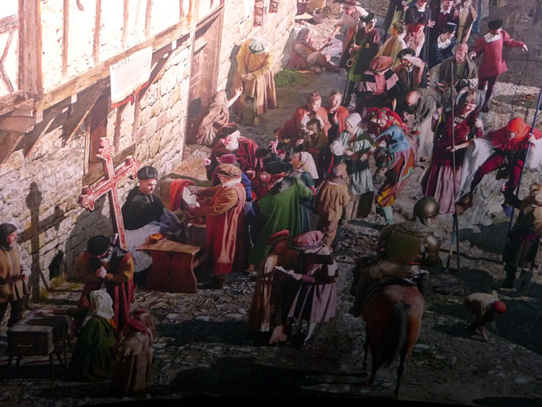
Marktplatz 1515

Slide 15
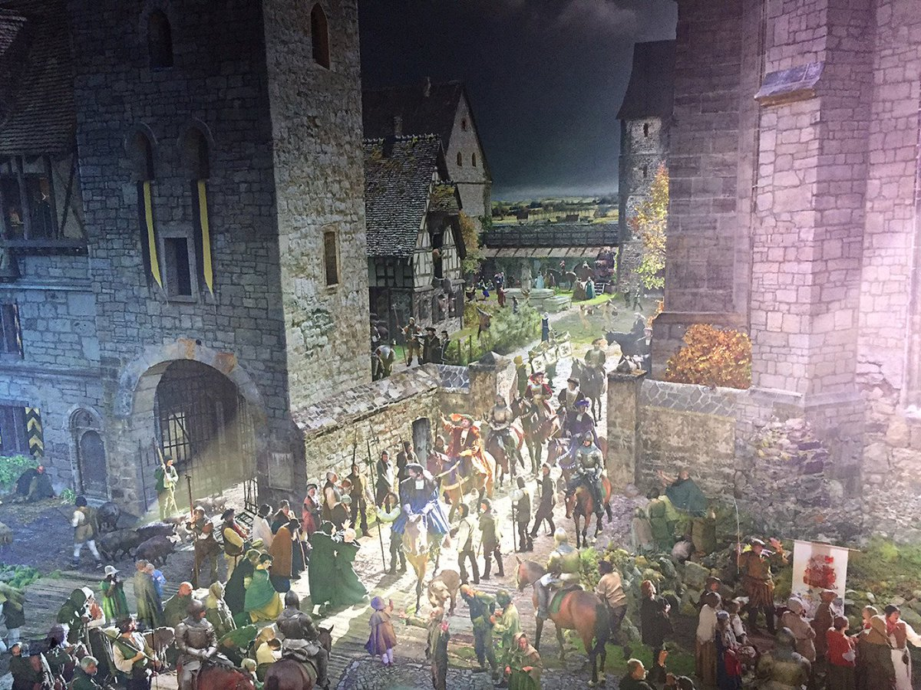
West-Stadttor 1520

Slide 16
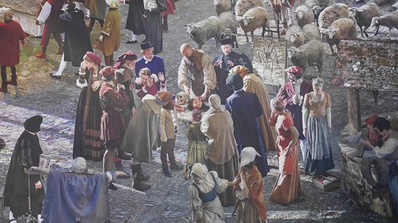
Marktplatz 1520

Slide 17
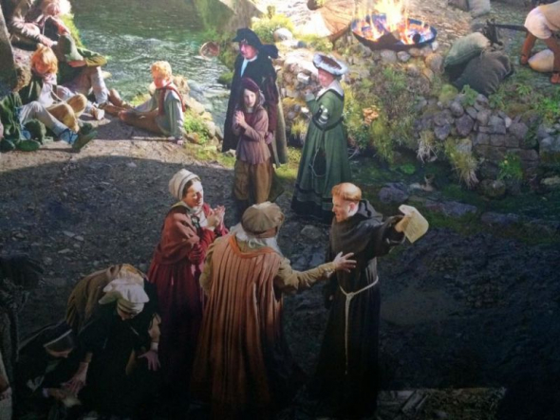
Marktplatz 1517

Slide 18
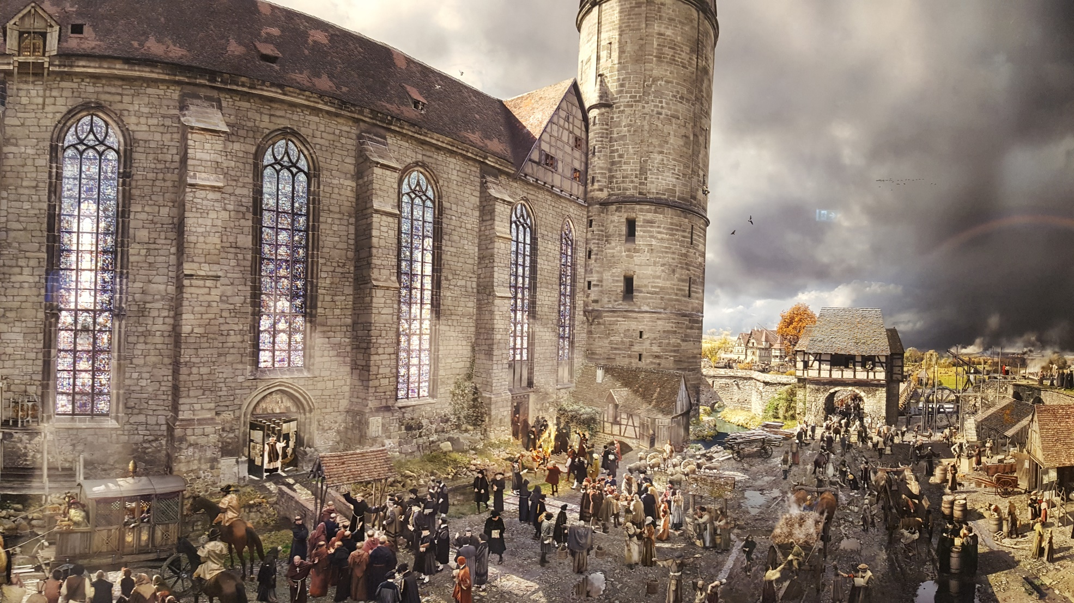
Schlosskirche 1520

Slide 19
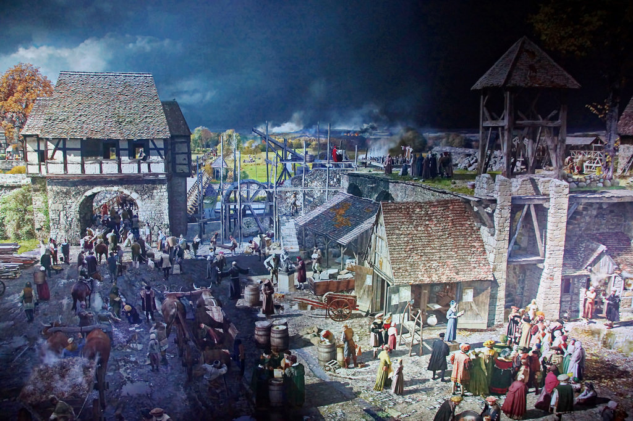
Süd-Stadttor 1525

Slide 20
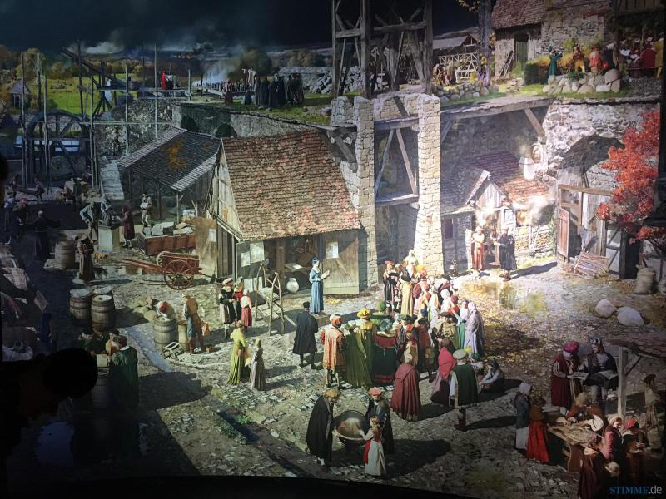
Markt 1530

Slide 21
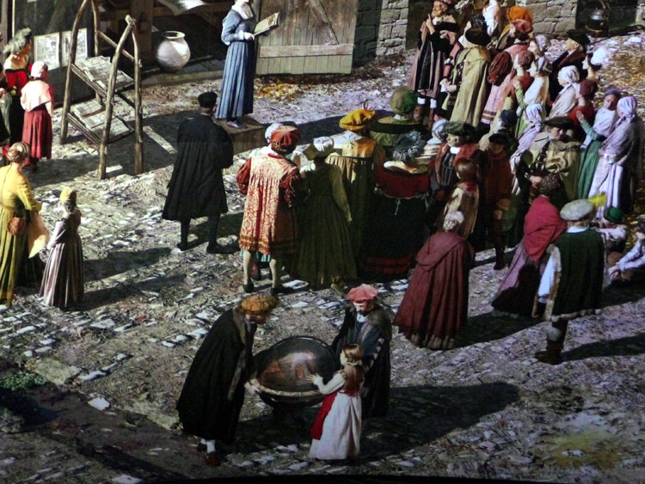
Markt 1530

